Slide 1

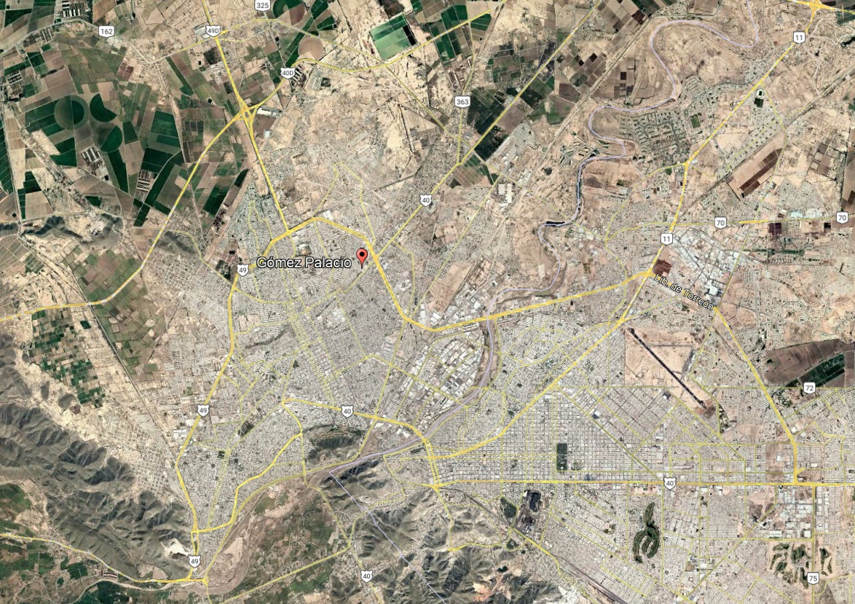

Modernización de la Carretera Jalpa – Límite de Estados Zac./Ags.
Características de la obra:
Modernización de la carretera existente, de 7 a 12 m de ancho de corona, para alojar 2 carriles de circulación de la carretera Jalpa - Calvillo.
PERIODO DE EJECUCIÓN | INICIO: OCT-2013 | TÉRMINO: DIC-2020
MONTO Y META TOTAL | 474.9 MDP | 24.8
EJERCICIO FISCAL | ASIGNACIÓN (mdp) | META (km - estructura)
Hasta 2022 | 474.9 MDP | 24.8
PEF 2023 | 0.0 | 0.0
Posterior a 2023 | 0.0 | 0.0
Gómez Palacio
SIMBOLOGÍA
Torreón
POBLACIÓN
MODERNIZADO
AVANCE GLOBAL (%)
Avance físico: | 100 %
Avance financiero: | 100 %
EN PROCESO
POR MODERNIZAR
Beneficios:
Ahorro en tiempo: 5 minutos.
Población beneficiada: 907,369 habitantes en los municipios de Apozol, Jalpa y Aguascalientes.
Empleos directos: 1,175
Empleos indirectos: 4,698
ELEMENTOS TELAS
Técnica (Proyecto Ejecutivo) | Disponible
Económica (Registro UI-SHCP) | Calendario Fiscal Concluido
Legal (Derecho de Vía) | Disponible
Ambiental | Disponible
Social | Disponible

